Slide 1
Data& IP – vaikuttamistyö komissioon
Anna Vuopala, OKM
5.10.2021

Slide 2
EU –taso
IP Action Plan – Datan jakamisen edistäminen
Datastrategiaan linkittyvät IP-kysymykset
  EU tarvitsee vakaat puitteet, joissa yritykset voivat luoda, käyttää, jakaa ja hyödyntää dataa ja että datatalouden arvonlisästä hyötyvät myös luovat alat
DGA - datanhallintosäädös – TRILOGIT ALKAVAT
Data Act - Datasäädöksen sisällöstä ei vielä tietoa
  Public hearing oli 3.9 asti
  Kohdistunut datan käyttäjiin, Suomi vastannut ml. Tietokantoja koskeviin kysymyksiin – mm. ”general access right” mm. tarvitaan paitsi tietokantasuojan selkeyttämistä myös uudistuksia datan liikkumisen varmistamiseksi – TEKNISEN LIIKKUVUUDEN OSALTA
Suomella 2017 vuodelta Tietokantadirektiivin uudistamisesta linjauksia ml. ettei direktiivi estä dataan pääsyä koskevaa erillistä sääntelyä kansallisella tasolla

Slide 3
TIETOKANTASUOJAN ROOLI DATASÄÄDÖKSESSÄ
Tietokantasuoja relevantti suojamuoto toimialoilla, joissa tietokantojen kaupallinen hyödyntäminen perustuu yksinoikeuteen.
Direktiivi ei saa estää tietojen luovuttamista koskevia velvoitteita tietokantaoikeuden haltijalle tai määräyksiä tietokannan sisältöön pääsyyn.
Uudet näkökohdat
  Sui generis – suojan yksinoikeus ei saisi estää IoT, eli esineiden internetin käyttöä
  IP-oikeuksia koskevien tietojen, tasapainoisten ja läpinäkyvien käyttöehtojen saatavuus rajapintojen kautta (tekijänoikeuden infrastruktuurin kehittäminen).

Slide 4
finnish non-paper on data act, 02/2021 – päivitys tulossa
ON THE IMPORTANCE OF METADATA
Make the already existing data easier to find. Data directory or repository managers (‘metadata operators’), who maintain a directory or repository on data collected and make that data available for reuse by different actors, would be among the most important roles for coordination. The result should be services ensuring that data can be found easily and providing metadata on data and its terms of use in a machine-readable format. The first step, however, is to guarantee that metadata is generated and shared through the sharing mechanism established in the Data Governance Act.
Promote the creation of API and metadata descriptions that can be read by AI so that it would be possible to utilise different data sources without pooling them and without the data itself being passed forward. The aim is that the algorithm learns from itself, while the storage of data remains in one system. The original data may only be used for the purpose of the algorithm, and may not be processed in any other way or for any other purpose.

Slide 5
finnish non-paper on data act, 02/2021
In addition, the Commission is carrying out an evaluation of database protection, the aim being that the exclusive right should not prevent the use of the IoT. IP rights play a key role in the adoption of innovation and new technological solutions, and data sharing is central to the copyright infrastructure. A well-functioning infrastructure enables access to data and efficient and transparent licensing of IP.
In addition to addressing the needs of identity use and consent management within the business environment, Finland considers it important that the EUid and other possible regulatory options should comply with the so-called MyData principle and should strengthen individuals’ control of their personal data and identities.

Slide 6
”data & IP” – VOL 2 → keskustelua
The proposed solution would be to include in the Data Act:
To ensure European companies have the capacity to provide quality metadata, a protocol on a minimum viable metadata set could be developed
Types of metadata that should be available in machine readable and actionable format include
    identification data; data holder (a company, individual, public entity)
    possible rights data, (personal data, copyright data etc.)
    descriptive data (what, when, data is and how collected, or “source”?)
    administrative metadata (who authorized the metadata/ level of trustworthiness)
Rule books on a fair data economy developed by Sitra (and IDSA) could work as a good foundation for this.
  Specific regulations on data spaces should later complement the Data Governance Act and the forthcoming draft Data Act.

Slide 7

Datasäädöksen mahdolliset sisällöt (LVM)
Aloite voisi sisältää muun muassa seuraavia teemoja:
    julkisen sektorin pääsy yksityisen sektorin dataan, jolla on merkitystä yleiselle edulle
    yritysten välinen datan jakaminen
    älykkäät sopimukset datan jakamisen helpottamiseksi
    oikeudet esineiden internetistä syntyvään dataan teollisuudessa
    pilvipalvelutarjoajan vaihtamisen helpottaminen business-käyttäjille
    yleisen tietosuoja-asetuksen 20 artiklan mukaisen oikeuden täydentäminen (oikeus siirtää tietonsa palveluntarjoajalta toiselle)
    tietokantasuojadirektiivin uudelleenarviointi
    muiden kuin henkilötietojen suojaaminen siirrettäessä tietoja kolmansiin maihin
Notes:
Aloite on osa komission alkuvuonna 2020 julkaiseman EU:n datastrategian sisältöä. Sen tavoitteena on rakentaa datan sisämarkkinat. Eli sisämarkkinat, joissa data liikkuu vapaasti ja jossa dataa jaetaan ja hyödynnetään nykyistä enemmän. Samalla tietysti ottaen huomioon tietosuojan, liikesalaisuuksien ja tekijänoikeuden kaltaiset oikeudelliset reunaehdot.
Aloitteella on kuitenkin pitkä historia. Datan paremmasta hyödyntämisestä annettiin oma tiedonantonsa jo vuonna 2017. Mutta komission työ on ollut vaikeaa. Komissio on saanut ulos lähinnä rakenteita tai julkisen sektorin dataan koskevia aloitteita, kuten datan vapaata liikkuvuutta koskevan asetuksen, avoimen datan direktiivin ja datahallintosäädöksen. Etenkin yksityisen sektorin datan jakamisen edistäminen on jäänyt vähän vaisuksi. Vaikeuksia on tuottanut niin lobbaus ja interserviisi, mutta myös vaikutusarvioinnit. Komissio ei ole pystynyt laskemaan toimien vaikuttavuutta tarpeeksi tarkasti oikeuttamaan puuttumisen sopimus- ja elinkeinovapauteen.
Mutta toivottavasti nyt päästää liikkeelle. Datasäädös voisi sisältää toimia näissä kahdeksassa kokonaisuudessa. Komissio on bilateraaleissa meille kertonut, että näitä kaikkia alueita ei sisällytetä datasäädökseen.
Kuten näkyy, skaala on aika laaja. Sisällöt ovat monen eri ministeriön esittelyvastuulla eli koordinaatiota tarvitaan. Hyvä on myös pitää mielessä muut strategiset kokonaisuudet. Etenkin EU:n ajattelu strategisessa autonomissa näkyy siinä, että kansainvälisiä tietosiirtoja halutaan säännellä.

Slide 8
SUOMEN EU-PUHEENJOHTAJUUSKAUDEN 2019
SAATAVUUS
JAKAMINEN
TOIMIN-TA
KYKY
INNO-VOINTI
LUOT-TAMUS
OPPIMI-NEN
”Kohti tulevaisuutta, jossa ihmiset, yritykset ja koko yhteiskunta hyödyntävät dataa”
SAATAVUUS – datan saatavuus teknisellä ja juridisella ratkaisuilla ja tuella; data on siiloissa; dataa koneoppimista varten?
JAKAMINEN – UUDELLEEN KÄYTTÖ
  metadatan (ja datan) tulee olla saatavilla yhdenmukaisesti rakenteisessa muodossa → Sääntökirjat/ periaatteet
TOIMINTAKYKY – ihmiskeskeisyys, omien tietojen täysi hallinta ja datan portabiliteetti palvelusta toiseen
INNOVOINTI – uudet teknologiat ja niiden käyttöönotto
LUOTTAMUS – eettisesti kestävä toiminta, korkea tietoturva, luottamus sensitiivisen datan käsittelyyn digiympäristössä, tekijänoikeusdatan oikeellisuus, NFTt
OPPIMINEN – yhteiskunnallinen muutos – paradigman muutos tarvitaan – teknologia on valmis

Slide 9
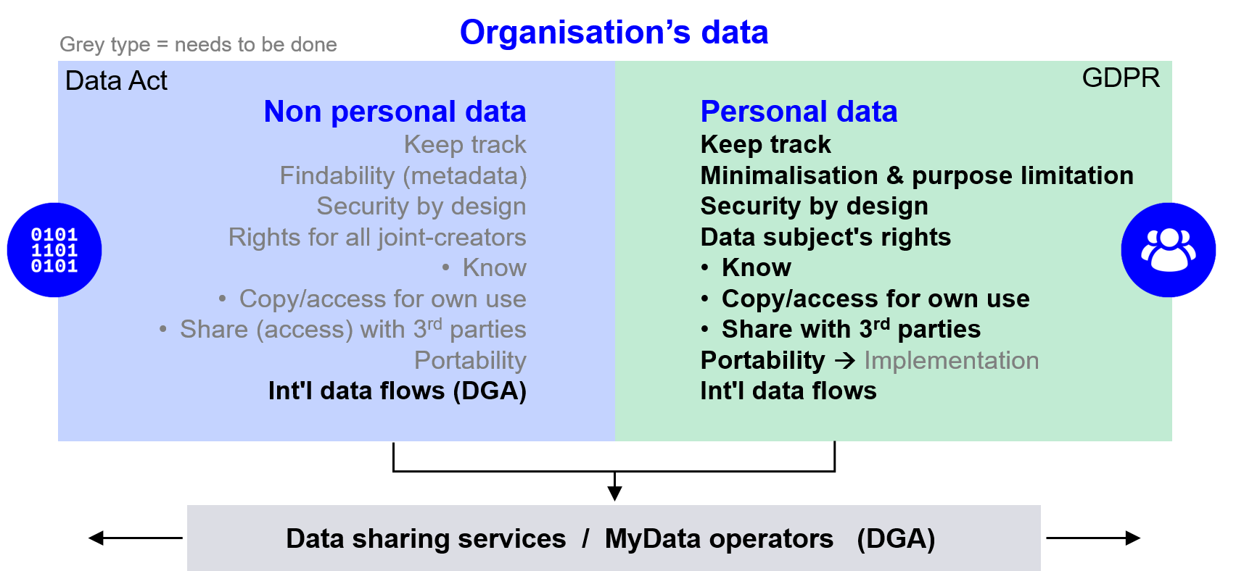
KESKUSTELUN POHJAKSI DATA&IP - Suomen lähestymistapa

Slide 10
KESKUSTELUA
Mitkä ovat Datasäädöksen vaikutukset tekijänoikeusinfrastruktuurin kehittämiseen?
  Voisiko suositys/ veloite tuottaa tietty minimimäärä metadataa kuulua datasäädöksen piiriin?
Miten Suomi voisi entisestään vaikuttaa EU:n tasolla tapahtuvaan datatalouden kehitykseen?
Mitä muita IP-näkökulmia kehittämisessä on?

